Slide 1
완도 전복 글로벌 무역 EDA 및 신시장 개척 전략
BIZ-JB-Gathered.csv 수록 HS CODE (030781, 160557, 030783) 기준 100% 매칭 검증

Slide 2
WANDO ABALONE GLOBAL EXPANSION
글로벌 전복 무역 데이터 (5,400건) 주요 지표 요약
5,400 건
글로벌 무역 분석 데이터
$52.09억 무역규모
94.1 %
수입(Import) 거래 비중
수입국 통관 데이터 중심
$33.03 / kg
전복 평균 단위당 단가
최고 $2,284/kg 건전복
$5.81 억
대한민국 수출 실적
세계 유일의 순수출국 입지

Slide 3
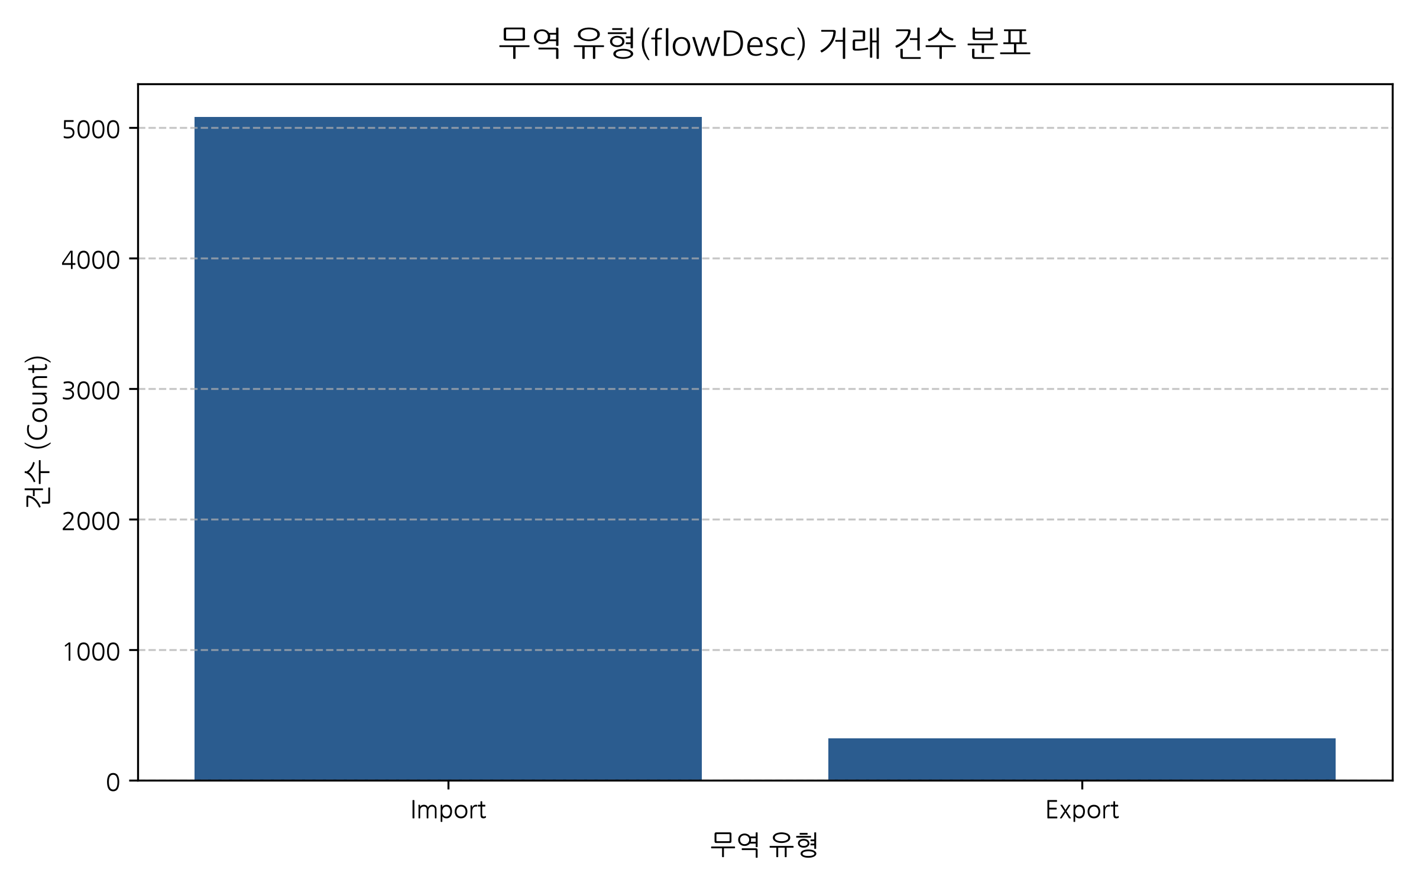
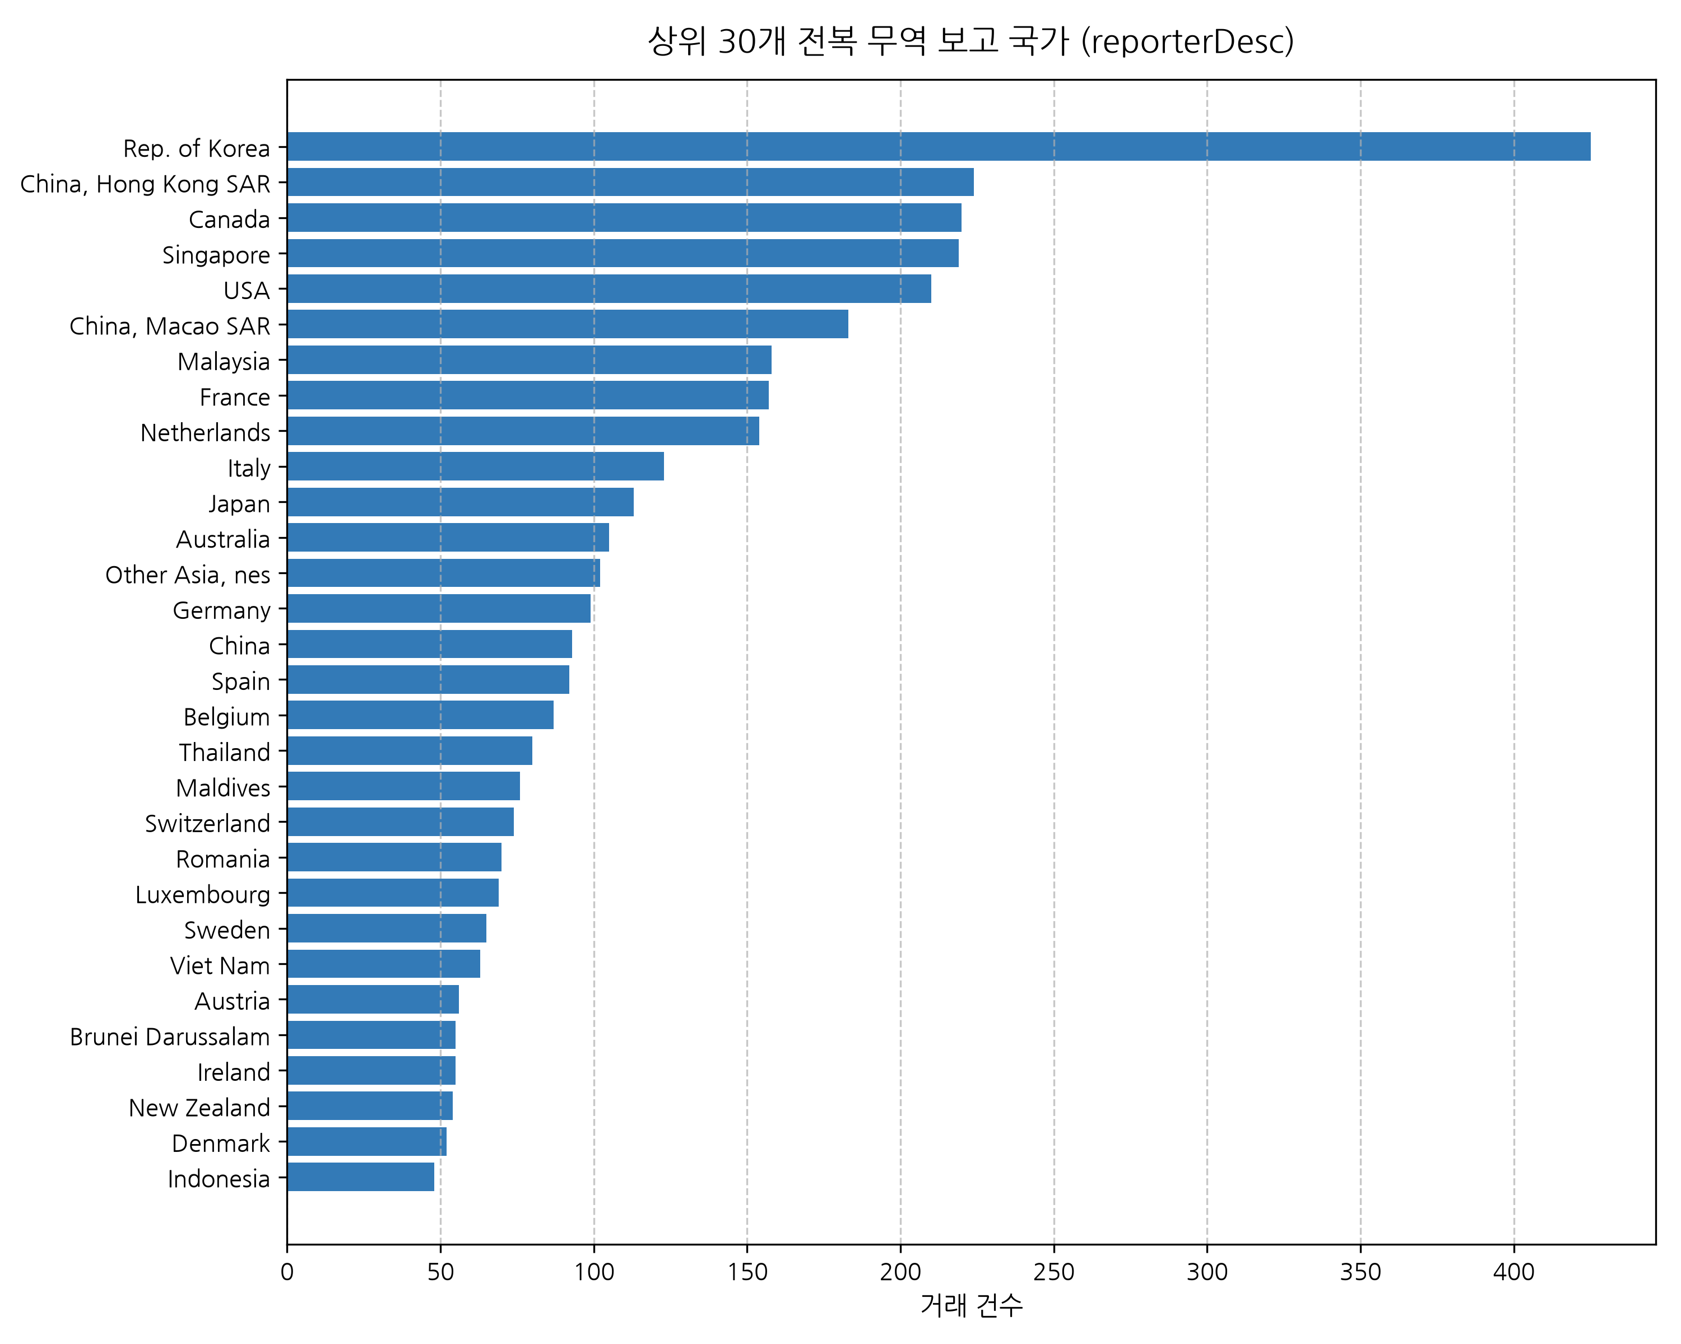
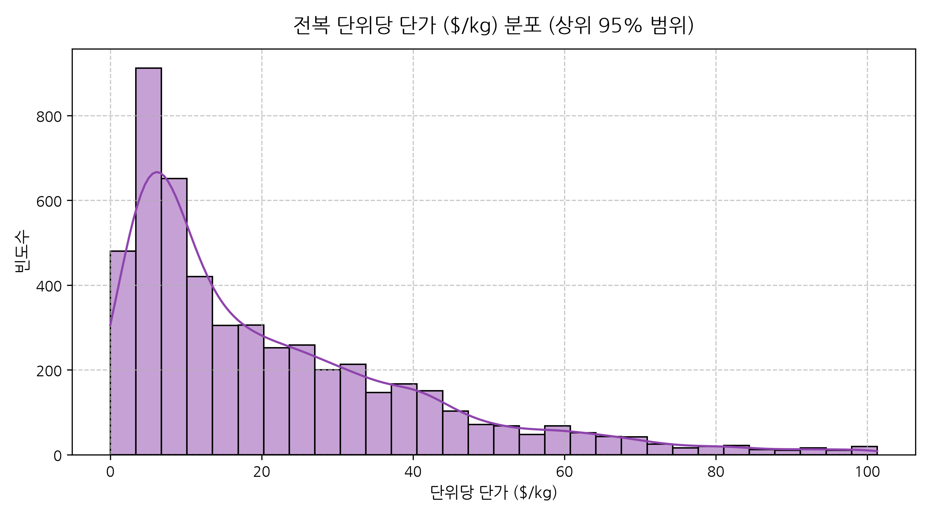
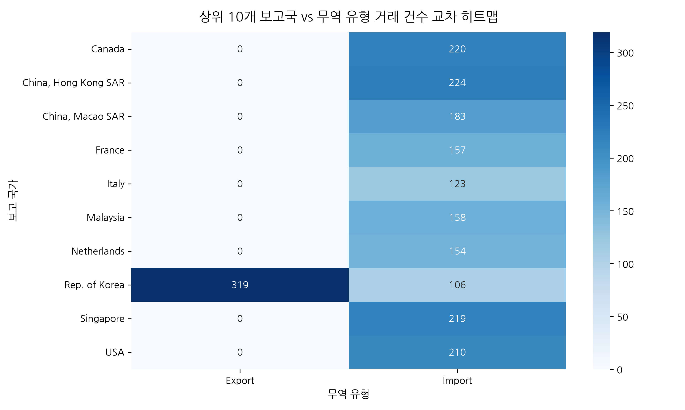
WANDO ABALONE GLOBAL EXPANSION
17종 핵심 EDA 시각화 차트 (1/2)

Slide 4
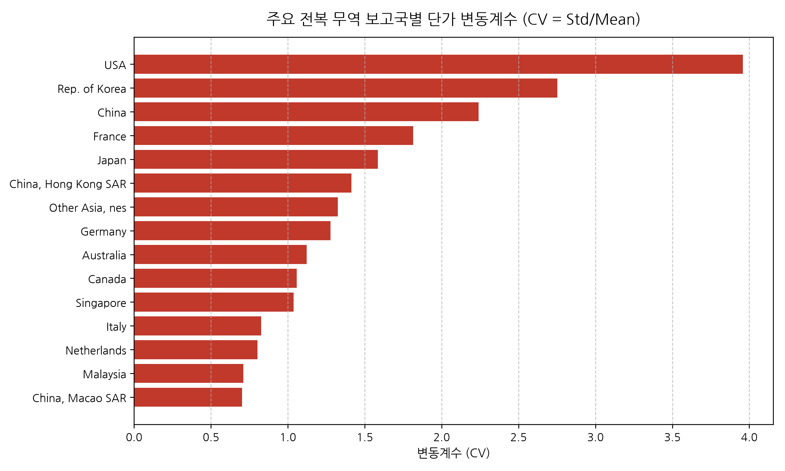
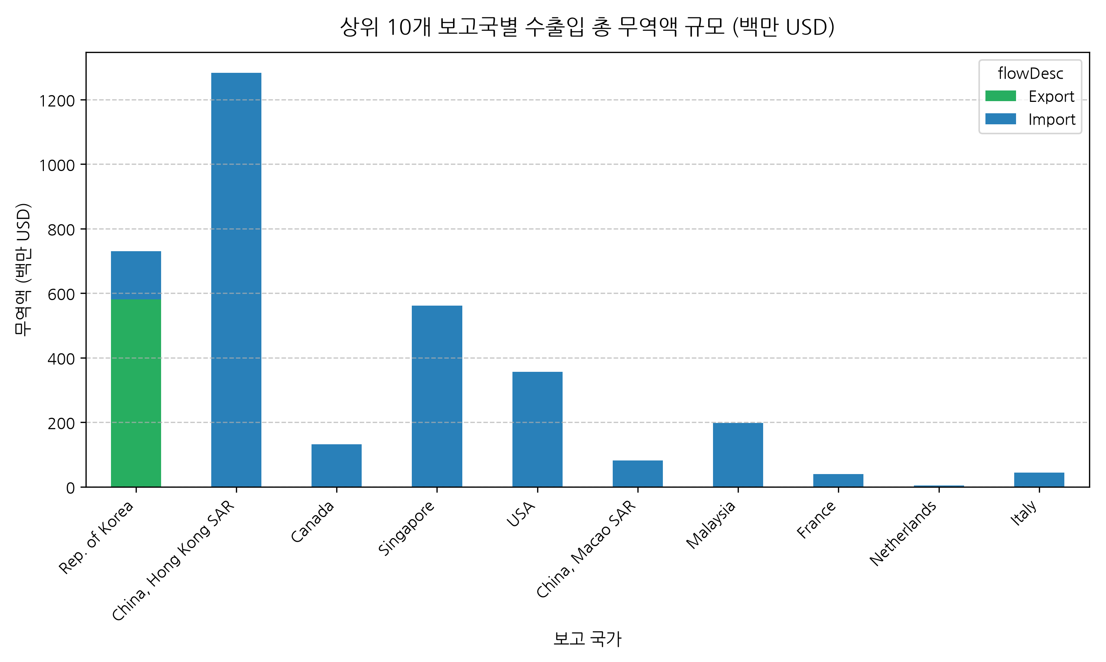
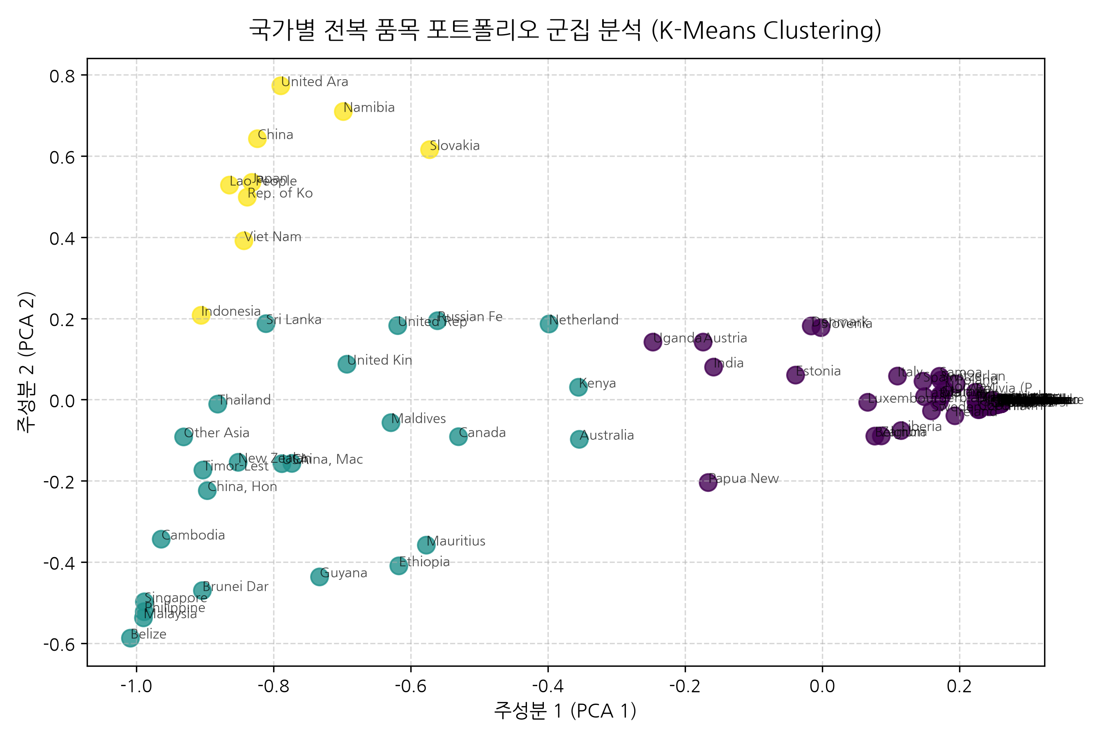
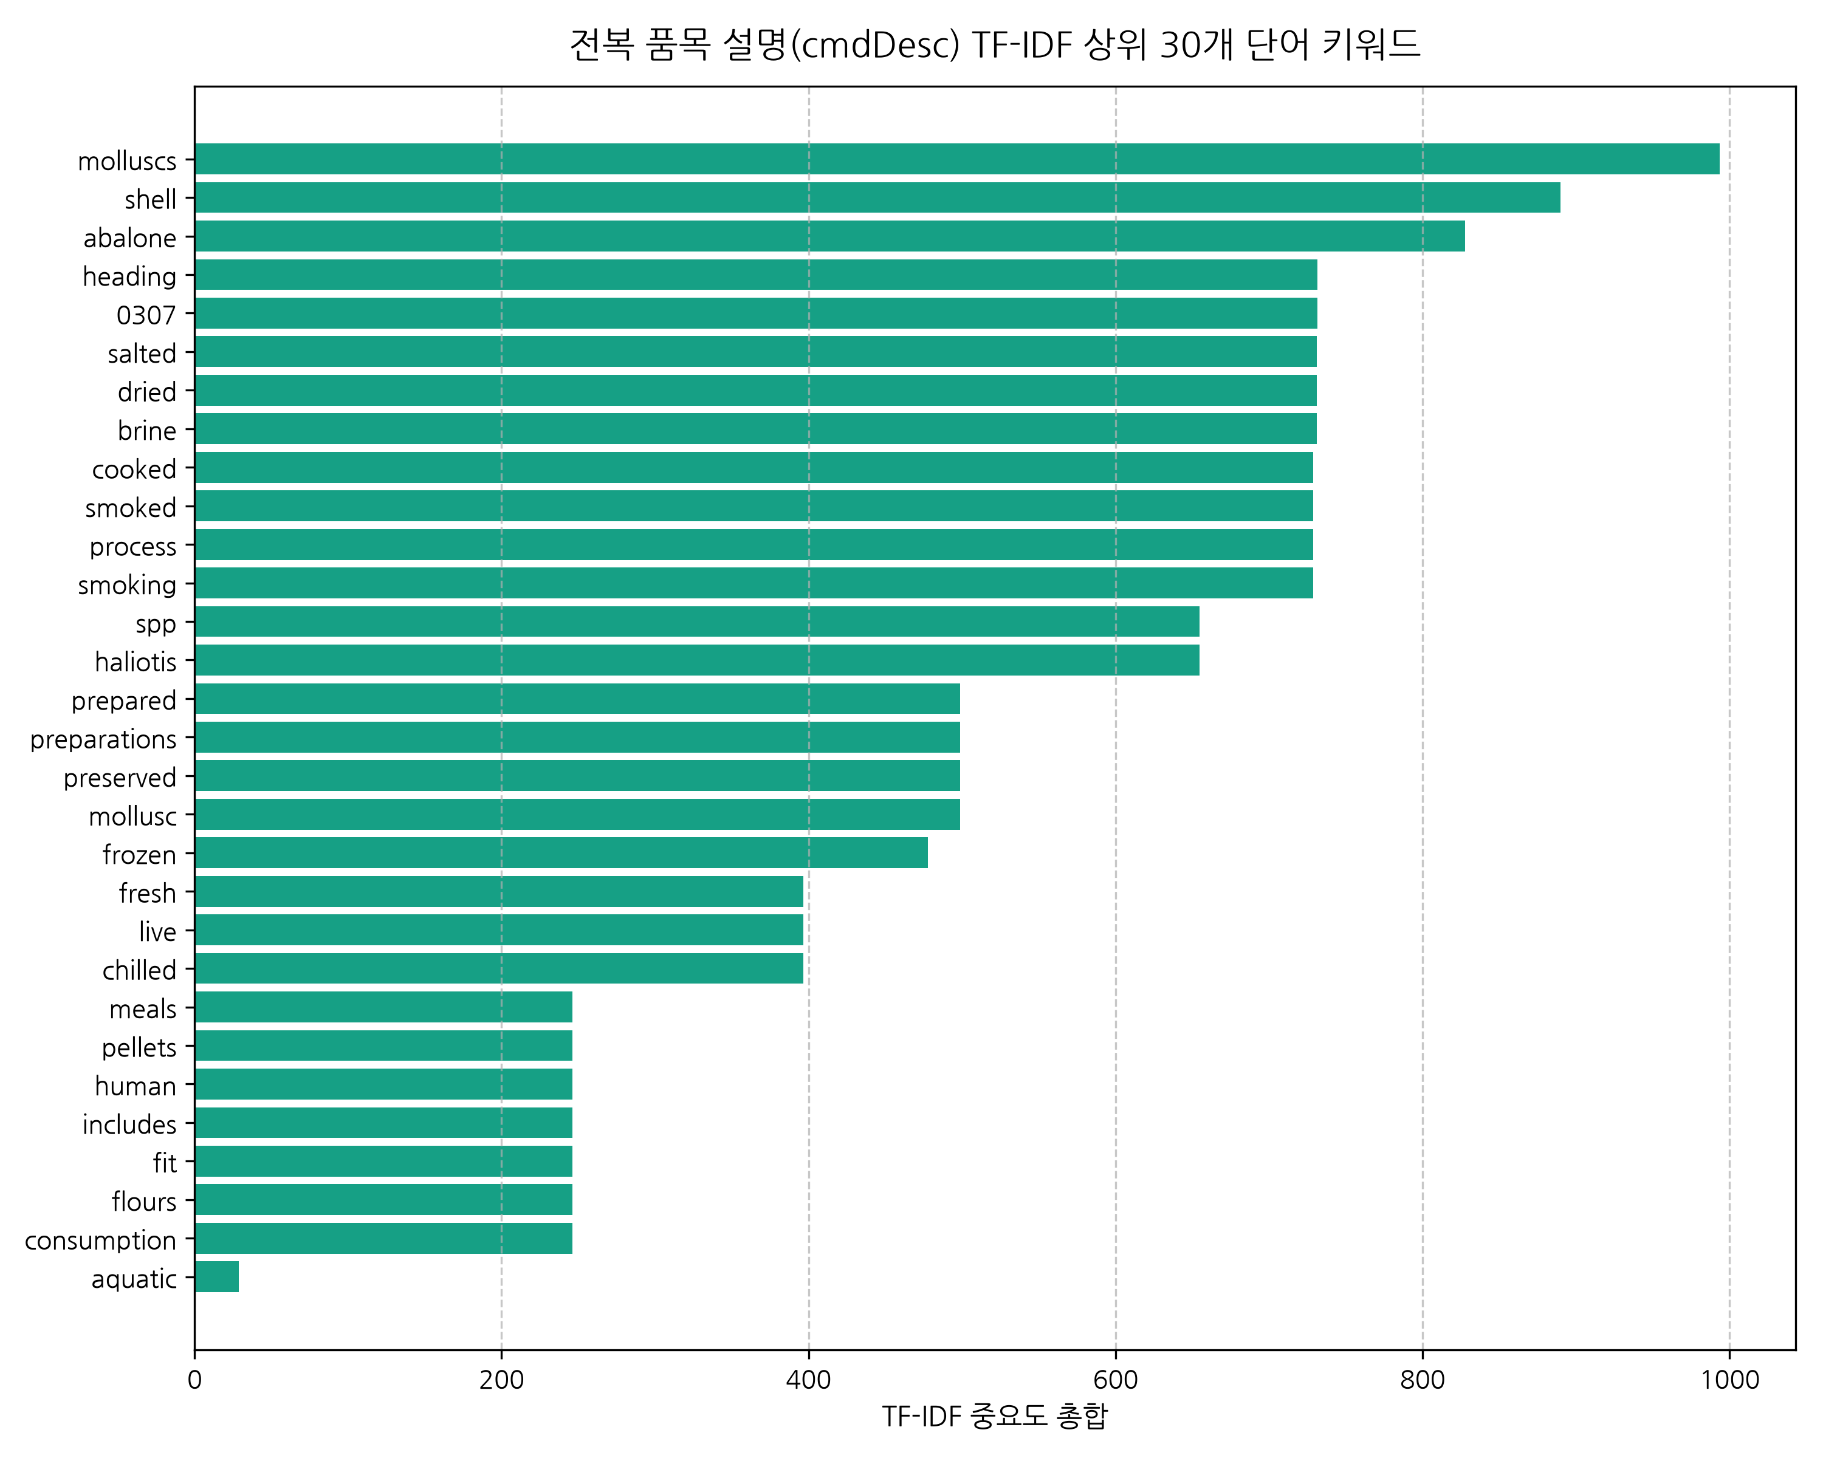
WANDO ABALONE GLOBAL EXPANSION
17종 핵심 EDA 시각화 차트 (2/2)

Slide 5
WANDO ABALONE GLOBAL EXPANSION
1인 종합상사 시장 개척 4분면 매트릭스 (4-Quadrant Strategy)
Quadrant II: Cash Cow (대량 매출)
타겟: 미국, 캐나다, 중국
전복 통조림/파우치(HS 160557) 해상 FCL 아시안 마트 & HORECA 대량 공급
Quadrant I: Star (주력 개척)
타겟: 홍콩, 싱가포르, 마카오
활전복/건전복(HS 030781) 항공 산소팩 ($45~$55/kg) 명품 건전복 선물세트
Quadrant III: Selective (니치 가공)
타겟: 프랑스, 네덜란드, 이탈리아
전복 내장 가공품(HS 160557) 유럽 고급 시푸드 델리 시장
Quadrant IV: Question Mark (신흥 럭셔리)
타겟: 일본, 베트남, 호주
횟감용 IQF 냉동전복(HS 030783) FTA 무관세 혜택 활용

Slide 6
WANDO ABALONE GLOBAL EXPANSION
5대 품목별 Star & Rising Star 시장 및 데이터셋 수록 HS CODE
품목 분류 (데이터셋 수록 HS Code) | Star 시장 (주력) | Rising Star 시장 (신흥) | 물류 / 포장 방식 | 추천 CIF 단가
1. 활전복 (Live, HS 030781) | 홍콩, 싱가포르, 마카오 | 베트남, 대만 | 항공 (Air) 산소 해수 팩 | $31.00~$45.00 / kg
2. 명품 건전복 (Dried, HS 030781) | 홍콩, 마카오, 광동성 | 말레이시아, 미국(중화권) | 항공/해상 하드케이스 | $142.00 / 500g
3. 통조림 & 파우치 (HS 160557) | 미국, 캐나다 (Cash Cow) | 호주, 영국/독일 | 해상 400g 캔 / 1kg 파우치 | $14.30/캔, $26.80/kg
4. 횟감용 IQF 냉동 (HS 030783) | 일본 (도쿄/오사카) | 베트남, 태국, 호주 | 해상/항공 IQF 개별동결 | $30.00 / kg
5. 전복 내장소스 (HS 160557) | 미국 (메인스트림) | 프랑스, 네덜란드, 이탈리아 | 해상 유리병 / 파우치 | $12.50 / 병 (200g)

Slide 7
WANDO ABALONE GLOBAL EXPANSION
품목별 Top 20 잠재고객사 / 수산 전문 바이어 매트릭스
품목 구분 (데이터셋 HS Code) | 타겟 국가 | 바이어 사명 | 유통 형태 | 이메일 / 연락처
활전복 (HS 030781) | 홍콩 | On Kee Dry Seafood (安記海味) | 수산 도매 / 파인다이닝 | info@onkee.com
활전복 (HS 030781) | 베트남 | Royal Seafood (Hải Sản Hoàng Gia) | 고급 활수산 프랜차이즈 | info@haisanhoanggia.com
건전복 (HS 030781) | 홍콩 | Kee Wah Bakery & Trading Co. | 보양 선물세트 유통 | cs@keewah.com
건전복 (HS 030781) | 말레이시아 | Eu Yan Sang Malaysia (余仁生) | 동남아 최대 중화 보양 체인 | info@euyansang.com.my
통조림 (HS 160557) | 미국 | H Mart Commercial Division | 대형 아시안 마트 체인 | b2b@hmart.com
통조림 (HS 160557) | 캐나다 | T&T Supermarket Inc. | 대형 캐나다 아시안 체인 | customer.service@tntsupermarket.com
IQF 냉동 (HS 030783) | 일본 | True World Foods Japan | 일식 스시/사시미 벤더 | japaninfo@trueworldfoods.com
IQF 냉동 (HS 030783) | 호주 | De Costi Seafoods | 오세아니아 최대 수산 유통 | info@decosti.com.au
내장소스 (HS 160557) | 프랑스 | Maison Plisson / Gourmet Food | 파리 프리미엄 시푸드 델리 | contact@lamaisonplisson.com
내장소스 (HS 160557) | 미국 | Trader Joe's Specialty Sourcing | 미국 스페셜티 유통 체인 | customer@traderjoes.com

Slide 8
WANDO ABALONE GLOBAL EXPANSION
실전 비즈니스 영업 파이프라인 & 5단계 액션 플레이북
Action 1: Pitching
Cold Outreach
20개 바이어 대상 영문 제안서 송부 15% 우위 단가 + 폐사율 3% 보증 오퍼
Action 2: Sample Test
품질 검증
10kg 산소주입 활전복 Air 송부 생존율, 수율, 멸균 검증서 확인
Action 3: Contract
결제 조건
신규 T/T 30% Deposit / 70% B/L Copy 대형 수산상 L/C at Sight 활용
Action 4: Compliance
통관 검역
미국 FDA 사전통보 / 한-베 FTA C/O 관세 0% 적용 및 EU 위생 허가
Action 5: Re-order
LTV 극대화
춘절/중추절 3개월 전 건전복 수주 북미/유럽 연말 통조림 FCL 발주

